Slide 1

Друзья

Slide 2
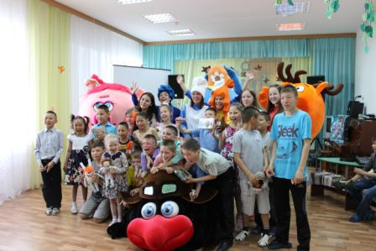
АКТУАЛЬНОСТЬ ПРОЕКТА

Slide 3
ЦЕЛЬ ПРОЕКТА
Проведение игр для детей из детского дома

Slide 4
ЗАДАЧИ ПРОЕКТА
- привитие доброго и внимательного отношения к одиноким детям;
- создание комфортной атмосферы для детей-сирот и детей, по вине взрослых, оказавшихся в приюте и детском доме;
- возрождение идеи шефства как средства распространения добровольческого движения.
.

Slide 5
ПЛАН РЕАЛИЗАЦИИ ПРОЕКТА
Договоренность с администрацией Детского дома
Пошив костюмов
Собрания с добровольцами
Проведение игр

Slide 6
РЕЗУЛЬТАТЫ ПРОЕКТА
- 5 активистов добровольческого агентства «Добрые Люди» провели серию развлекательных игр для воспитанников Детского дома;
- 56 воспитанников Детского дома приняли участие в играх, проводимых добровольцами.

Slide 7
Смирнова Кристина Сергеевна
8 913 500 52 78
smirnovakristishka@icloud.com
vk.com/smirnova_k_s

